Slide 1
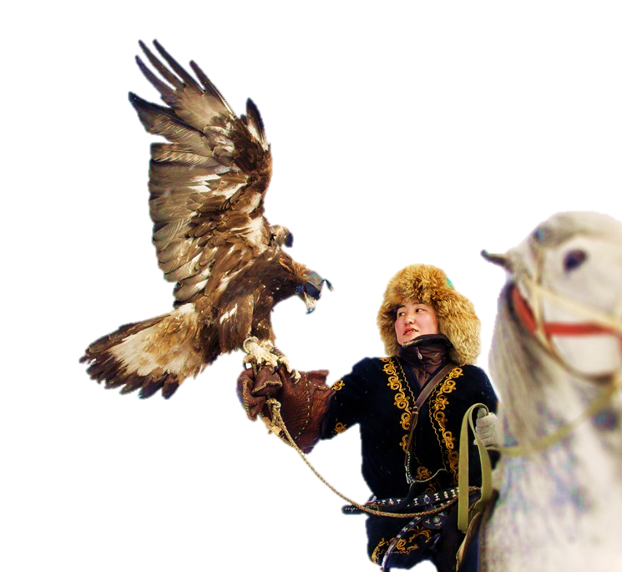
Алмати
Столиця Казахстану
Литвиненко Ольги 10-Б

Slide 2
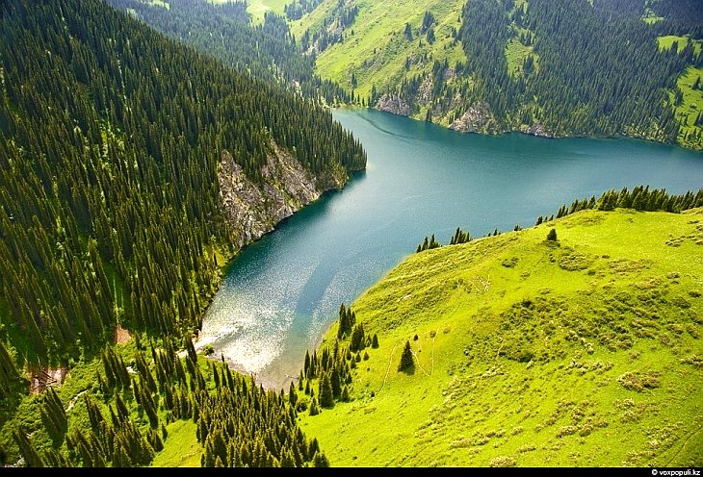
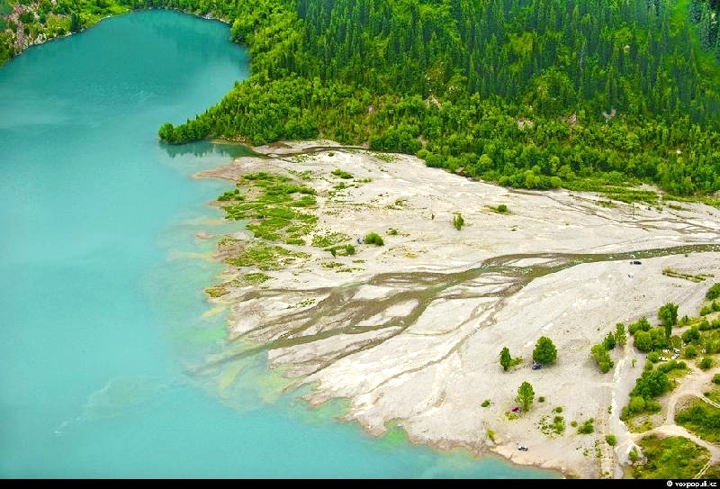
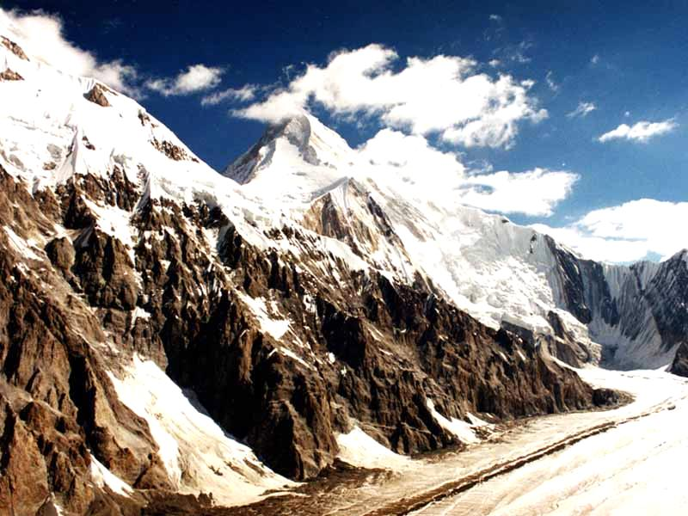
Утоворення народності
Процес утворення казахської народності в основному завершився в XIV - XV ст. У середньо XV в. утворилося Казахське ханство. У другій половині XVI в. відбувається політичний підйом Казахського ханства, спад міжусобиць, розвиток скотарського і землеробського господарства, торговельних відносин, розширюються контакти з Росією та іншими сусідніми країнами
Річка Амань, що протікая горами Асхань
Озеро Иссик
Гори Асхень, за Алматою

Slide 3
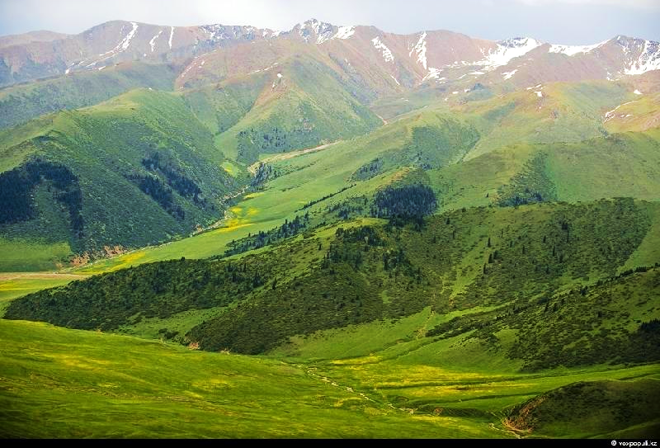
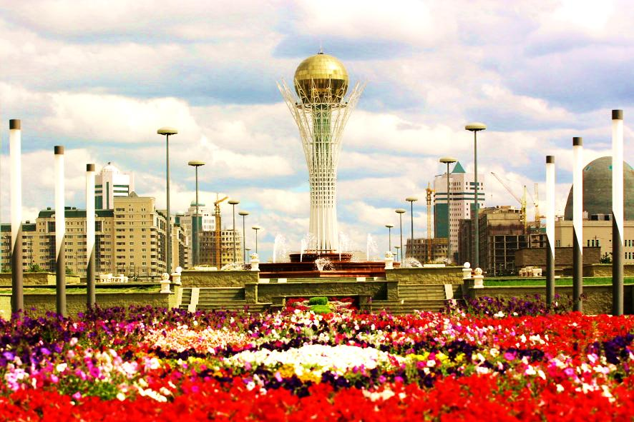
Дислокація столиці Алмати
Проведена дислокація столиці з Алмати в реконструйований обласний центр Акмола, який сьогодні носить ім'я Астана. Перенесення столиці переслідував багато цілей і вирішував ряд найважливіших для країни завдань: утворився адміністративний центр, який дав потужний імпульс розвитку багатьох економічних перетворень,
Знамениті «тургенские моховые ельники»
по-новому були побудовані міжрегіональні зв'язки, пожвавилися галузі економіки, з'явилися тисячі нових робочих місць, створено новий напрям в архітектурі та містобудуванні, засноване на ідеях еврозійства. Формується новий центр культури, науки, освіти, який збагачує життя величезного і стратегічно важливого регіону.
Нова столиця Казахстану - Астан

Slide 4
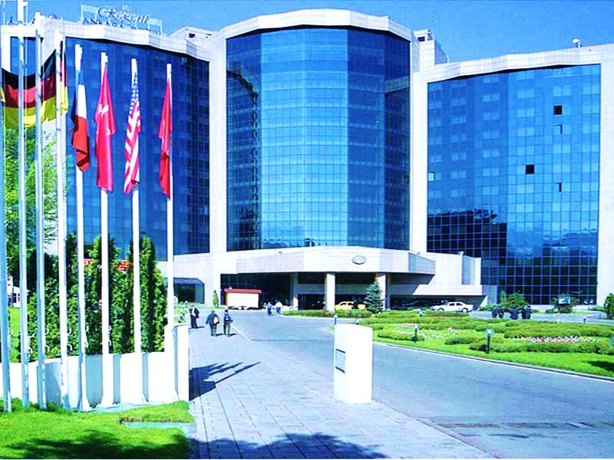
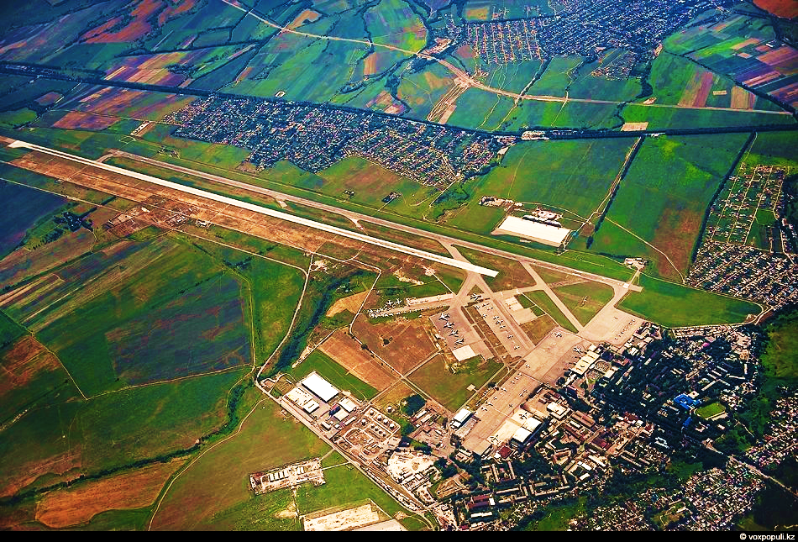
Розвиток та життя столиці
Розвивається і гарнішає місто Алмати - найбільший діловий, фінансовий, науковий, освітній та культурний центр Казахстану. На основі економічного підйому в країні почалися кардинальні зміни в соціальній сфері, охороні здоров'я та освіті. Планомірно підвищується заробітна плата в бюджетних галузях, зростають пенсії, своєчасно виплачуються допомоги. Збільшуються вклади населення в ощадних банках.
Найбільший готель у казахстані, а також міжнародне послольство - «Рекіль»
Триває робота з удосконалення системи пенсійного забезпечення. На початку шляху Казахстан голосно заявив про себе у світовому співтоваристві, відмовившись від статусу ядерної держави, оголосивши про закриття найбільшого в світі полігону з випробування ядерної зброї під Семипалатинському і вибравши стратегію глобальної та регіональної безпеки і взаємовигідного співробітництва між різними державами.
Рідкісне фото – головний аеропорт Казахстану «Ашкала»

Slide 5
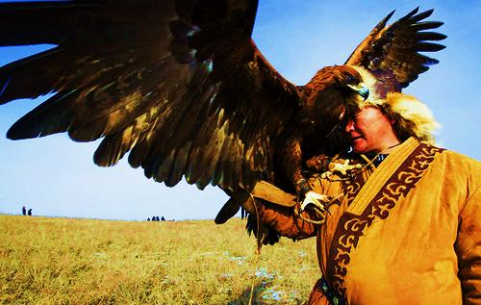
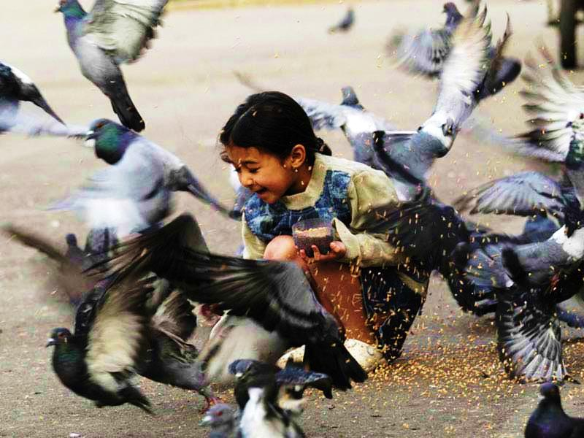
Зовнішня і внутрішня політика
Зовнішньополітична доктрина Казахстану орієнтована на багатовекторну дипломатію, налагодження контактів, дружніх та партнерських відносин з різними державами, плідну співпрацю з провідними міжнародними організаціями, діяльність яких спрямована на забезпечення мирного існування і загальної безпеки для планети. Казахстан впевнене увійшов в XXIв. значно просунувся по шляху прогресивних перетворень.
Всі помисли народу, громадськості та керівництва країни підпорядковані завданням збереження стабільності, громадянського, міжконфесійного і міжнаціонального порозуміння, забезпеченню цілісності території і непорушності кордонів держави, економічному зростанню, підвищенню добробуту населення, плідній співпраці зі своїми сусідами і світовою спільнотою .

Slide 6
Населення
У казахів є почуття гумору - конфлікти вирішувати можна без зброї. Дуже адаптивний народ - завжди цінували освіту (або дипломи), в тому числі жіноче, навіть до революції. Приклад: жіноча гімназія в Кустанаї. У Росії такі мали 7 класів, у Кустанаї - 8, учениці жили в інтернаті і отримували додатково професії домашньої вчительки і акушерки - потреби степового народу. Зараз вони легко переймають хороші і погані звички європейців.
Учениці Казахстанської гімназії

Slide 7
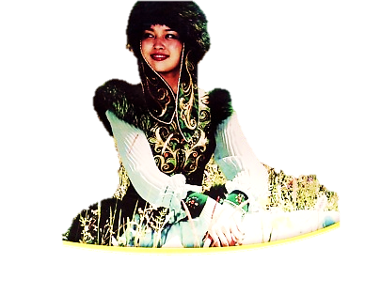
Дякую за увагу!

